Slide 1
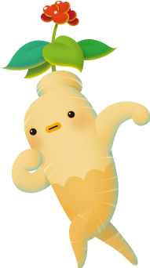
인삼,산삼,도라지 구분 모델
김범수
이하니
전병규
최준성
KDT미니프로젝트

Slide 2

목차
1. 주제 선정 이유
2. 데이터 수집
3. 데이터 모델링
4. 실제 데이터 검증
5. 번외

Slide 3
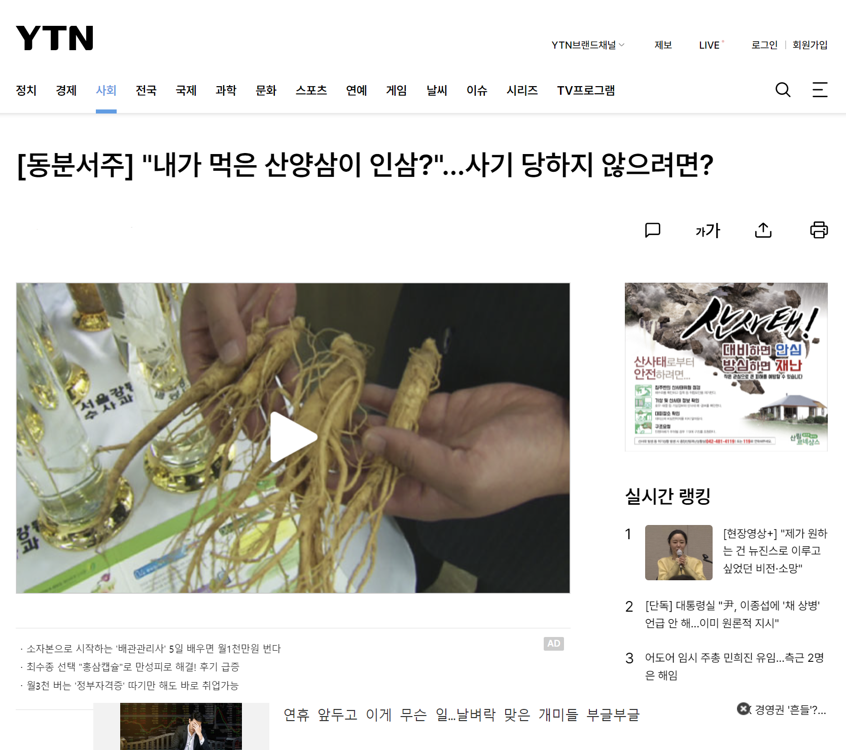
주제선정이유
인삼? 산삼? 도라지…?
도라지, 산삼, 인삼 3가지는 생김새가 비슷하여
사기를 치는 경우가 많이 발생
이를 방지하기위해 사진을 넣으면
구분해주는 모델을 만들고자 함

Slide 4
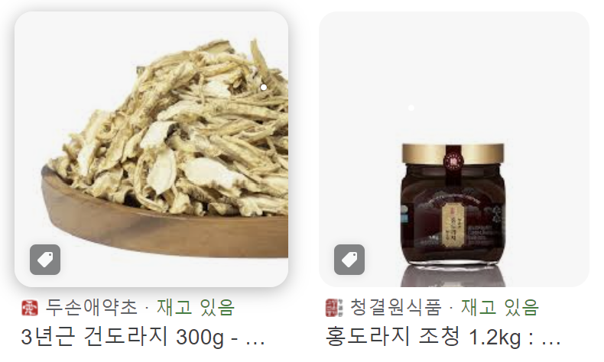
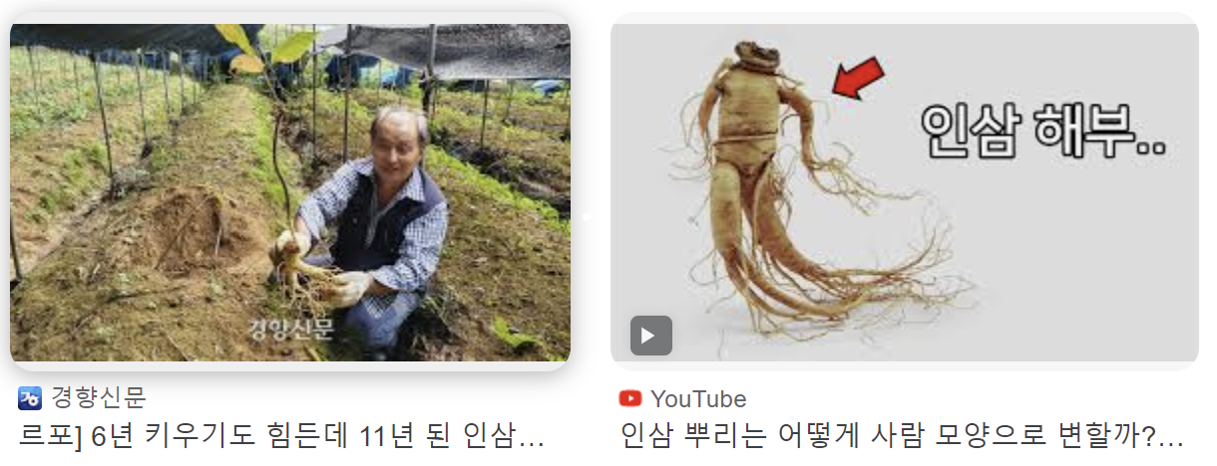
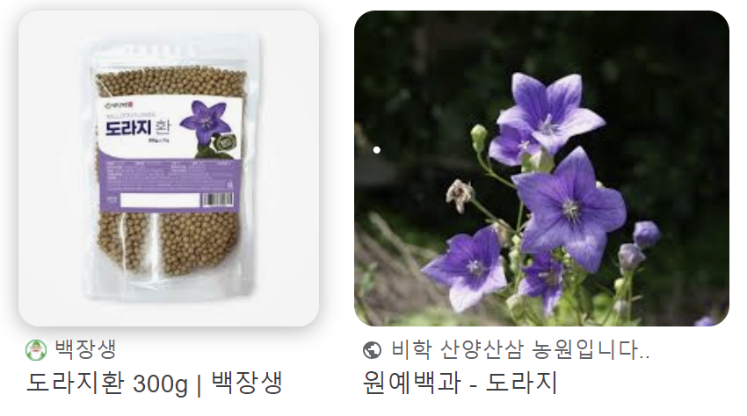
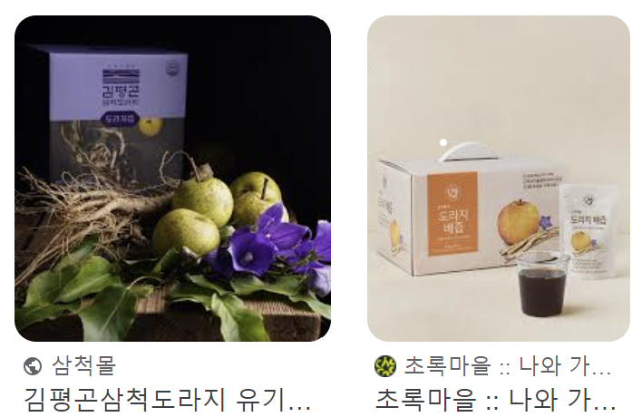
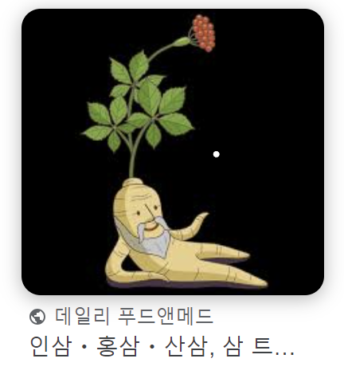
데이터 수집
구글 크롤링 진행 불가…

Slide 5
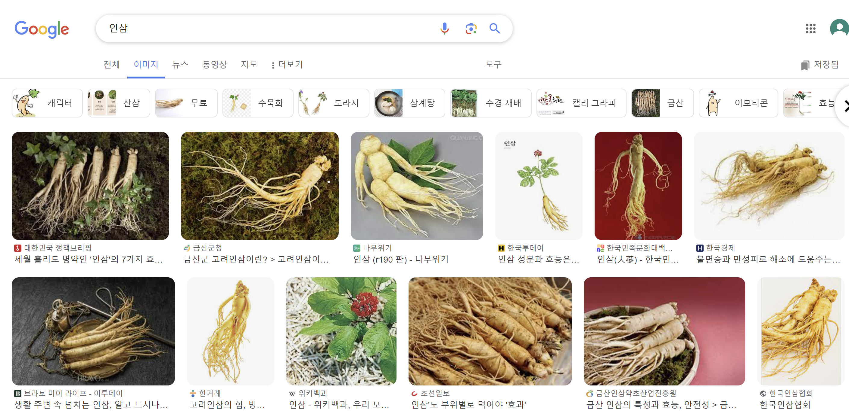
데이터 수집
구글, 쿠팡, 다음 등 사진 수작업 수집 진행!

Slide 6


데이터 수집
Google Drive
총 600장
산삼
인삼
도라지
200장
200장
200장

Slide 7
데이터 모델링
(Train, val, test 폴더로 구조 변경)
input_folder = '/content/drive/MyDrive/산삼, 인삼, 도라지'
output_folder = '/content/drive/MyDrive/산삼, 인삼, 도라지’
splitfolders.ratio(input_folder, output = output_folder,
seed = 42, ratio=(.7, .2, .1))
입〮출력 변수 설정
seed 값 설정 :
동일한 결과 값 재현하기 위해서
ratio 설정 :
훈련데이터 70% 검증 20% 테스트10%

Slide 8
데이터 모델링
(스케일링)
ImageDataGenerator 사용
Train, test, validation
각각 객체 생성 후
train = ImageDataGenerator(rescale= 1/255)
test = ImageDataGenerator(rescale= 1/255)
validation = ImageDataGenerator(rescale= 1/255)
0~255 범위 -> 0~1범위
스케일링 진행

Slide 9
데이터 모델링
(컨볼루션 신경망)
경로 가져오기
train_dataset = train.flow_from_directory("/content/drive/MyDrive/
산삼, 인삼, 도라지/train",
target_size= (224, 224),
batch_size= 64,
class_mode= 'categorical')
test_dataset = test.flow_from_directory("/content/drive/MyDrive/
산삼, 인삼, 도라지/test",
target_size= (224, 224),
batch_size= 64,
class_mode= 'categorical')
validation_dataset = validation.flow_from_directory("/content/drive/MyDrive/
삼산, 인삼, 도라지/val",
target_size = (224,224),
batch_size = 64,
class_mode = 'categorical')
이미지 크기 224x224 조정
배치 크기 64으로 설정
다중클래스 분류 사용하기위해 ‘categorical’ 적용
{'도라지': 0,＇산삼': 1,＇인삼': 2}

Slide 10
데이터 모델링
(컨볼루션 신경망)
# 컨볼루션 신경망의 설정
model = Sequential()
model.add(Conv2D(32, kernel_size=(3, 3),
input_shape=(224, 224, 3), strides = 1, activation='relu'))
model.add(Conv2D(64, (3, 3), strides = 1,
padding='same', activation='relu'))
model.add(MaxPooling2D(pool_size=(2,2)))
model.add(Dropout(0.5))
model.add(Flatten())
model.add(Dense(64, activation='relu'))
model.add(Dropout(0.25))
model.add(Dense(3, activation='softmax'))
model.summary()

Slide 11
데이터 모델링
(컨볼루션 신경망)
Conv2D
32개의 3x3 필터
입력 크기 : 224x224x3
ReLU 활성화 함수
Conv2D
64개의 3x3 필터
스트라이드 1
패딩 'same’
ReLU 활성화 함수
MaxPooling2D
풀 크기 2x2
Dropout
비율 0.5
Flatten
3D 출력-> 1D
Dense
64개 유닛
ReLU 활성화 함수
Dropout
비율 0.25
Dense
3개 유닛
softmax 활성화 함수

Slide 12
데이터 모델링
(모델 컴파일)
loss : 다중 클래스 분류를 위해
categorical_crossentropy 사용
Optimizer : adam 사용
Metrics : 정확도 확인을 위해 accuracy 사용
# 모델의 실행 옵션을 설정
model.compile(loss='categorical_crossentropy',
optimizer='adam',
metrics=['accuracy’])
# 모델 최적화를 위한 설정 구간
modelpath="./ginseng_CNN.hdf5"
checkpointer = ModelCheckpoint(filepath=modelpath, monitor='val_loss’,
verbose=1, save_best_only=True)
early_stopping_callback = EarlyStopping(monitor='val_loss', patience=5)
modelpath :
ginseng_CNN.hdf5 모델 경로 저장
checkpointer :
최적의 데이터 손실을 모니터링
하고 최적의 값을 저장
Earlystopping :
5번 이상 손실이 개선되지 않으면 멈추게 설정

Slide 13
데이터 모델링
(학습 실행)
# 모델을 실행합니다.
history = model.fit(train_dataset, validation_data= validation_dataset,
epochs=30, verbose=1,
callbacks=[early_stopping_callback,checkpointer])
# 테스트 정확도를 출력합니다.
print("\n Test Accuracy: %.4f" % (model.evaluate(test_dataset)[1]))
훈련데이터셋, 검증데이터셋사용
Epochs : 30
앞에서 설정한 조기종료,
체크포인트 함수 사용
Test Accuracy: 0.6875

Slide 14
데이터 모델링
(타 모델 비교)
Convolution | ResNet50 | VGG
0.6875 | 0.3594 | 0.3594

Slide 15
실제 test 데이터로 확인
image_path = "/content/drive/MyDrive/산삼,인삼,도라지/산삼_test.jpg"
img = image.load_img(image_path, target_size=(224, 224))
img_array = image.img_to_array(img)
img_array = np.expand_dims(img_array, axis=0)
img_array = img_array / 255.0 #
predictions = model.predict(img_array)
print(predictions)
predicted_class_index = np.argmax(predictions)
predicted_class = np.zeros_like(predictions)
predicted_class[0][predicted_class_index] = 1
print("도라지:", predicted_class[0][0], "산삼:", predicted_class[0][1],
"인삼:", predicted_class[0][2])
가져온 이미지 전처리 후 확인 과정
1.이미지 크기 조정
2. 이미지 -> 배열로 변환
3. 배치 차원 추가
4. 이미지 정규화(0~1 사이 값)
5. 이전에 만든 모델 가져오기
6. 확률 배열에서 가장 높은 값의 인덱스 찾기
7. 예측된 클래스를 1, 나머지를 0으로 출력
8. 확인

Slide 16
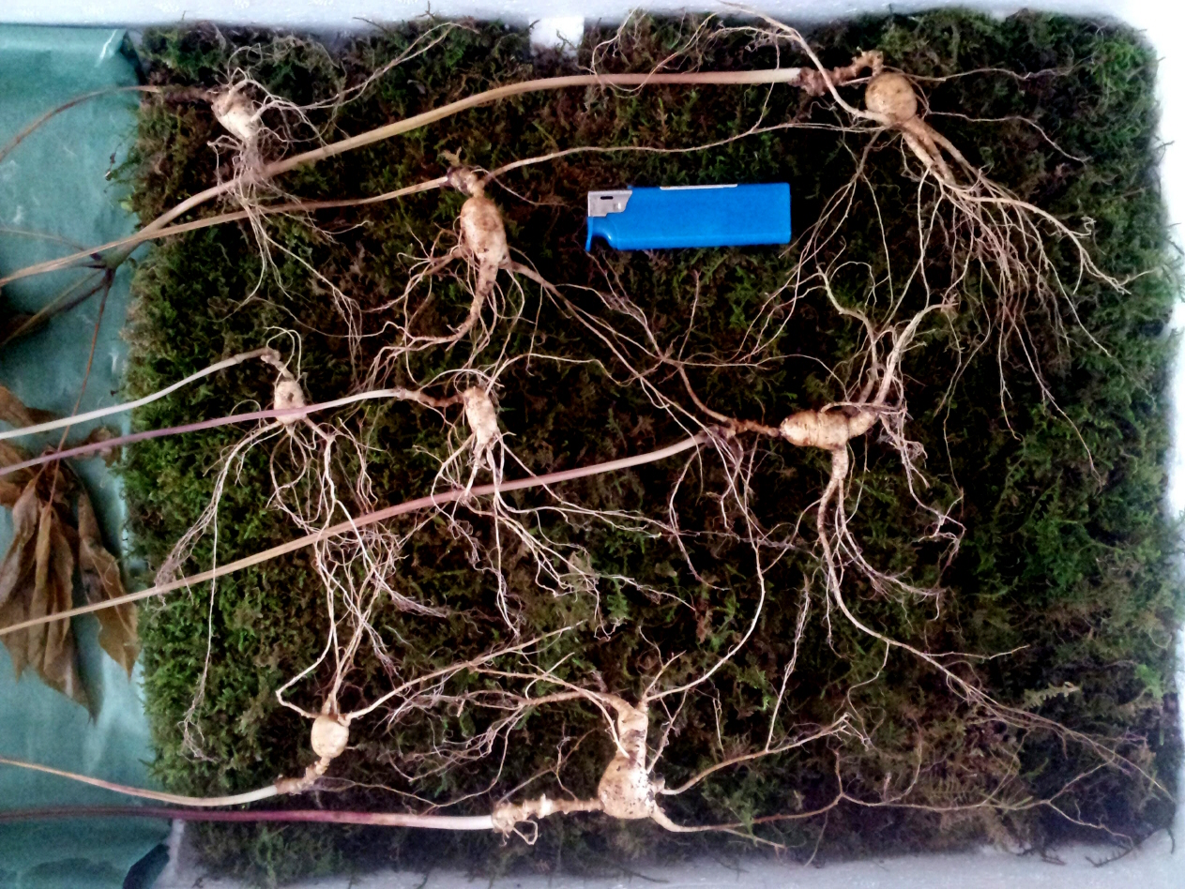
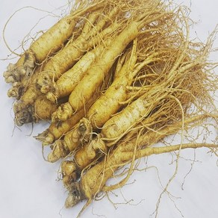
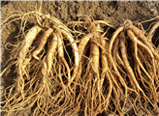
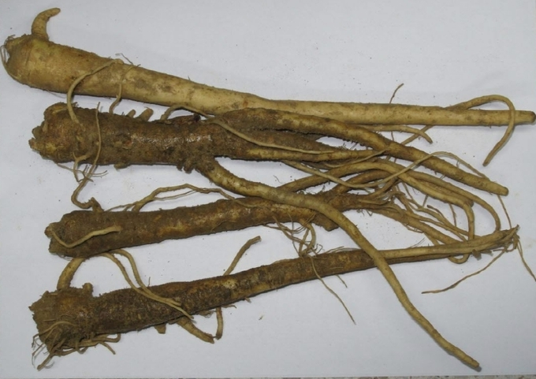
실제 test 데이터로 확인
성공!
1/1 [==============================] - 0s 19ms/step [[6.900084e-07 9.999919e-01 7.388262e-06]]
도라지: 0.0 산삼: 1.0 인삼: 0.0
산삼 이미지
성공!
1/1 [==============================] - 0s 19ms/step [[0.06447005 0.07920437 0.85632557]]
도라지: 0.0 산삼: 0.0 인삼: 1.0
인삼 이미지
실패…
1/1 [==============================] - 0s 36ms/step [[6.3705322e-04 3.0991347e-03 9.9626380e-01]]
도라지: 0.0 산삼: 0.0 인삼: 1.0
1차
도라지 이미지
성공!
2차
도라지 이미지
1/1 [==============================] - 0s 18ms/step [[9.9814975e-01 1.3661466e-03 4.8417752e-04]]
도라지: 1.0 산삼: 0.0 인삼: 0.0

Slide 17

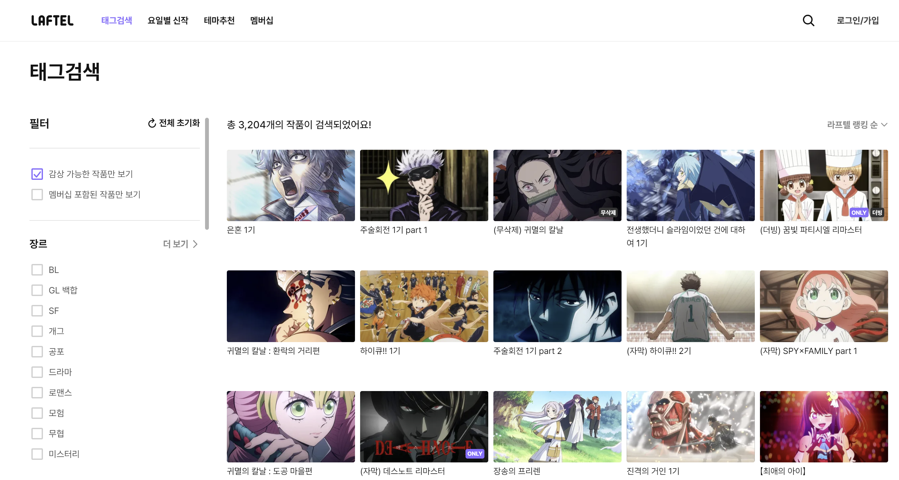
번 외(애니 장르 맞추기)
약 2300개
데이터 수집
15시간 크롤링

Slide 18
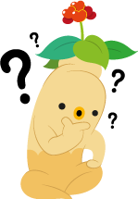
번 외(애니 장르 맞추기)
실 패 !

Slide 19
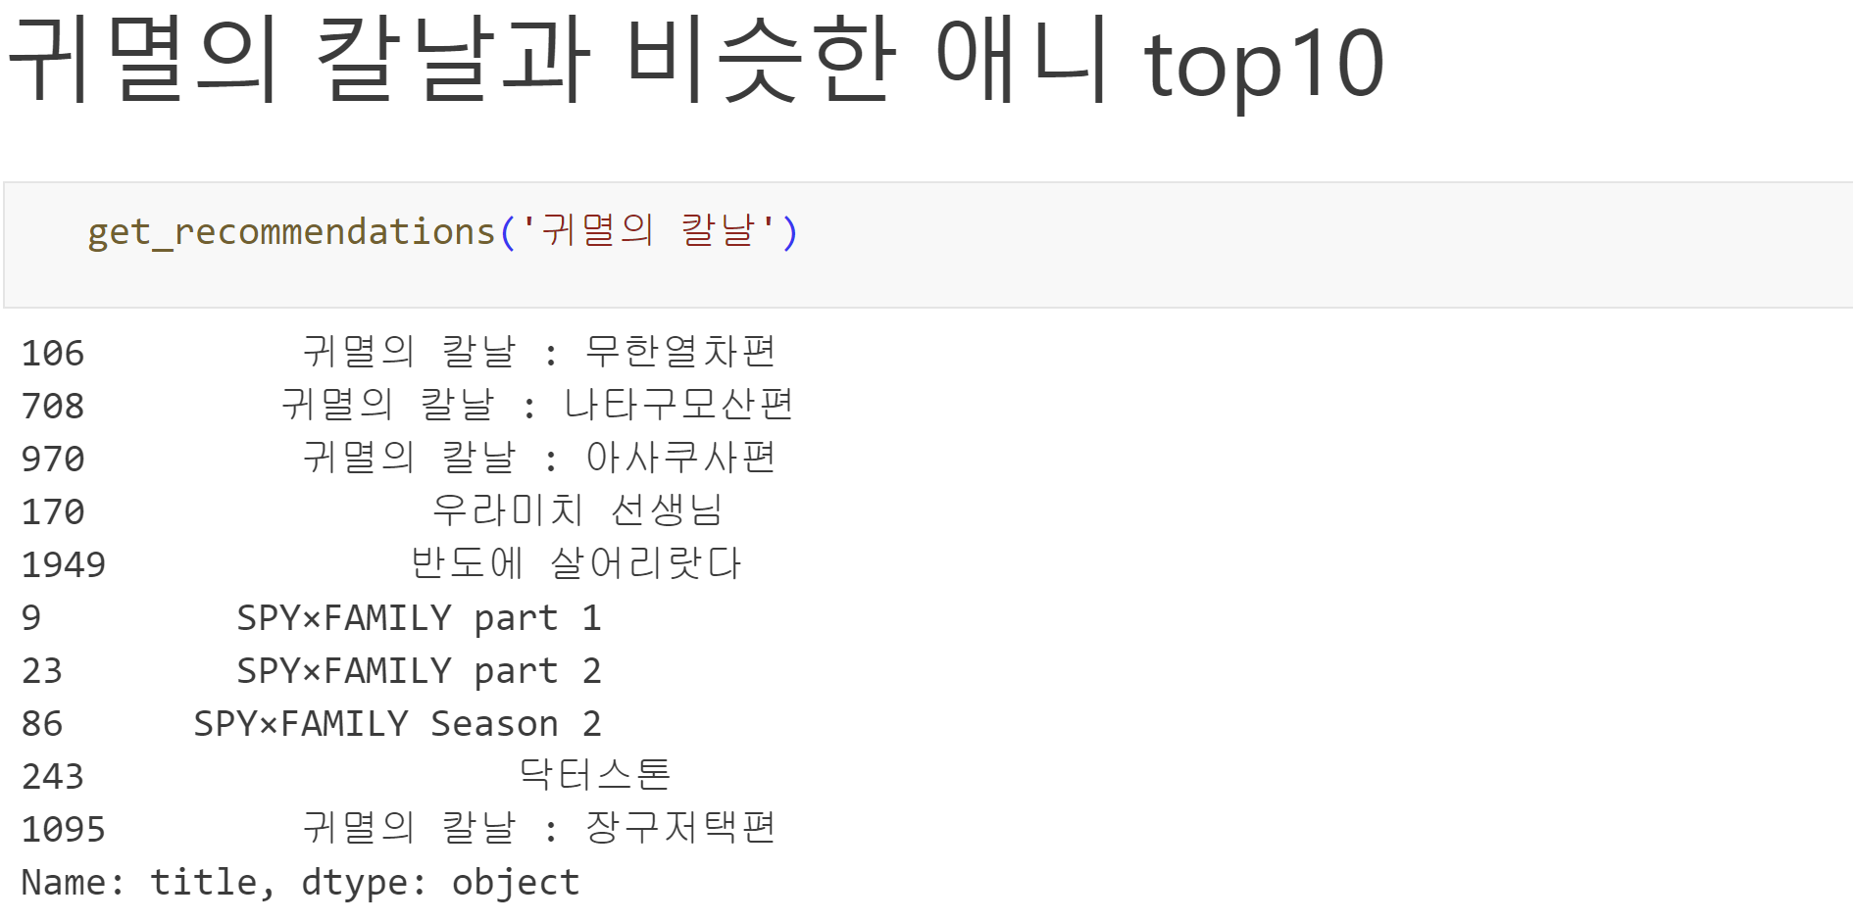
번 외(애니 제목-> 줄거리 비슷한 애니 맞추기)
결과
제목 입력
모델
비슷한 줄거리를 가진 애니 출력

Slide 20

Q N A

Slide 21
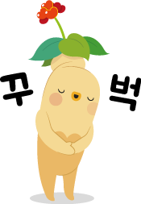
THANK YOU
KDT미니프로젝트

